Slide 1
Приемыш Д.Н. Мамин-Сибиряк
Муниципальное бюджетное общеобразовательное учреждение города Владимира «Средняя общеобразовательная школа №28»
Урок литературного чтения
Учителя начальных классов
первой квалификационной категории
Шалагина Виктория Евгеньевна,
Дроголюбская Надежда Геннадьевна
Учитель начальных классов
высшей квалификационной категории
Романова Лариса Владимировна
город Владимир, 2022 г.

Slide 2
Слово это серьезное, главное, важное.
То, что значит оно, очень нужно для каждого.
В нем забота и ласка, тепло и любовь.
В нем стремленье на помощь прийти вновь и вновь.
Это качество в сердце у многих живет
И о боли других позабыть не дает.
И оно поважней, чем лица красота
Догадались, что это? Сердец ДОБРОТА…

Slide 3
?
Что такое доброта?

Slide 4
Тема урока
Дмитрий Наркисович Мамин- Сибиряк
Приемыш

Slide 5
Учебные задачи
учиться…
учиться…
учиться…
учиться…

Slide 6
Учебные задачи
учиться правильно выразительно читать
учиться отвечать на вопросы с помощью чтения текста ( выборочное чтение, тщательное, аналитическое)
учиться давать характеристику героям
учиться работать в группах
учиться определять успешность выполнения своего задания

Slide 7
Главные герои

Slide 8
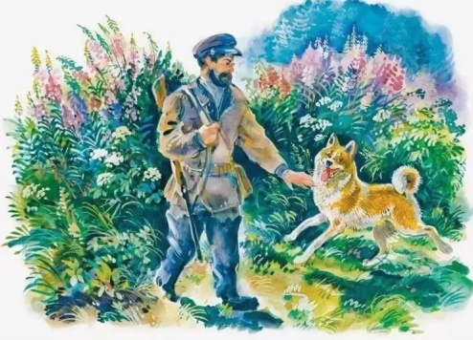
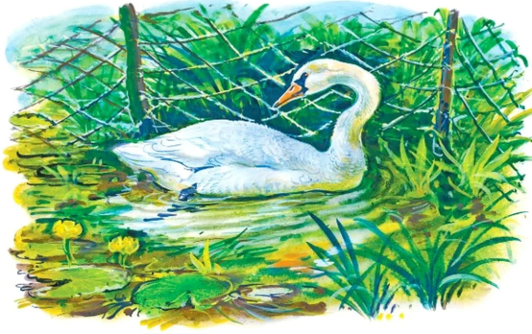
Главные герои
Соболько
Тарас
Приемыш

Slide 9
Какие отношения сложились между героями?

Slide 10
Работа в группах

Slide 11
Физкультминутка
Лебеди летят, крыльями машут.
Прогнулись над водой, качнули головой.
Прямо и гордо умеют держаться, Очень бесшумно на воду садятся.

Slide 12
Работа в группах

Slide 13
Что общего в характере этих героев?

Slide 14
?
Что такое доброта?

Slide 15
Учебные задачи
учиться правильно выразительно читать
учиться отвечать на вопросы с помощью текста ( выборочное чтение, тщательное, аналитическое)
учиться давать характеристику героям
учиться работать в группах
учиться определять успешность выполнения своего задания

Slide 16
Лист самооценки
На уроке я работал….. | активно | пассивно
Своей работой на уроке я доволен…. | доволен | недоволен
Урок для меня показался…. | коротким | длинным
За урок я устал….. | устал | не устал
Мое настроение…. | стало лучше | стало хуже
Материал урока мне был…. | понятен, полезен, интересен | непонятен, бесполезен, скучен
Домашнее задание мне кажется….. | легким, интересным | трудным, неинтересным

Slide 17
Рефлексия

Slide 18
Домашнее задание
1.Приготовьте рассказ о том, какое доброе дело вы сделали. Какую помощь оказали тому, кто в ней нуждался. (группа «Журналисты»)
2.Напишите благодарственное письмо Тарасу. (группа «Тарас»)
3.Сделай зарисовку эпизода, который особенно тронул тебя. (группа «Соболько»)
4.Составьте кроссворд по тексту. (группа «Приемыш»)

Slide 19
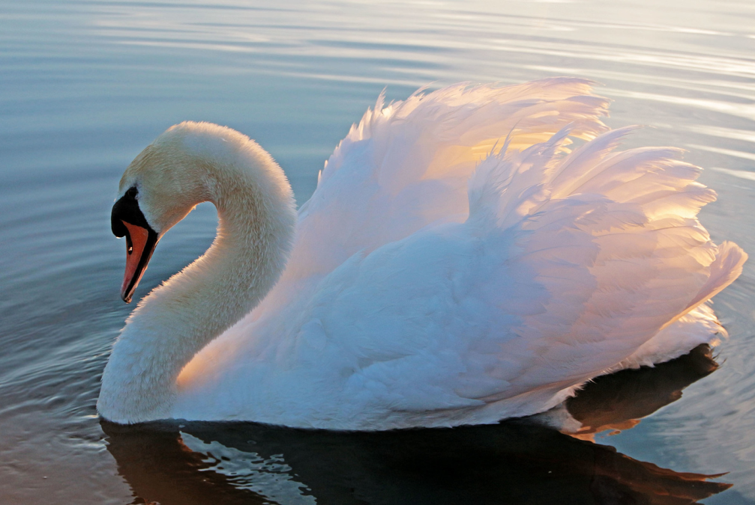
Спасибо за урок!

